Slide 1

Næringsstoffer
Mad og bevægelse

Slide 2
Kulhydrat
Fedt
Energi
Alkohol
Protein
Byggemateriale
Mineraler
Styring af indre
mekanismer
Vitaminer
Transport
Vand
Kilde: Madens opgave, Fødevarestyrelsen
Notes:
Et overblik over, hvordan vores krop anvender indtaget af mad og drikke.
Kulhydrat

Slide 3
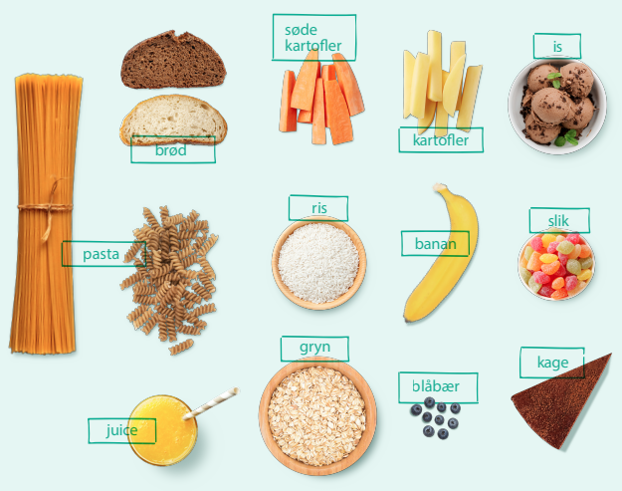
Kulhydrat
Hvor findes de?
De forskellige fødevarer indeholder forskellige typer kulhydrat
Simple sukkerarter
Stivelse
Kostfibre
Kilde: Fødevarestyrelsen
Notes:
Gennemgå:
Hvor kulhydrater findes
Hvilke typer der findes (m. fokus på monosakarider, polysakarider og kostfibre)
Hvordan disse optages i tarmen (hastighed afhængig af størrelsen af molekylet)
Hvor de ender i kroppen.

Slide 4
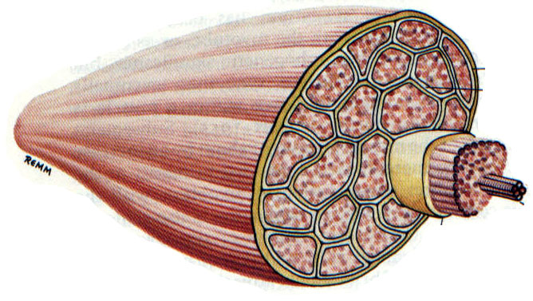

Simple sukkerarter
Stivelse
Kostfibre
Fordøjelsen
Dannelse af glykogen
Energi til celler
Leveren
Notes:
I fordøjelsessystemet spaltes sukkerarterne og stivelsen til simple sukkermolekyler ved hjælp af enzymer. Des større molekyle, des længere tid tager det at blive optaget og frigivet til blodet.
Når molekylerne optages til blodbanen, vil de sendes til leveren eller bruges direkte som energikilde i celler, som mangler energi. I leveren vil dannelsen af glykogen umiddelbart ske, men processen kan dog også finde sted i musklerne. Glykogen er forgrenede kæmpemolekyler opbygget af glukosylenheder. Glykogenet oplagres i leveren eller musklerne.
Kostfibre fordøjes modsætningsvis ikke i tyndtarmen. Se næste slide.

Slide 5
To kategorier af kostfibre
Ikke opløselige kostfibre
Opløselige kostfibre
Fordøjelse
Fordøjelse
Danner gel
Uopløselige fibre
Nedbrydes ikke
Men suger væske til sig og øger transithastigheden
Mindsker risiko for forstoppelse
MÆTHED
MÆTHED
Langsommere mavetømning
Sænker optagelseshastigheden af
kulhydrater i tarmen
Notes:
Definition: Kostfibre er enzymatisk ufordøjelige/utilgængelige komponenter. Dvs., at de ikke optages i tyndtarmen, men fermenteres helt eller delvist i tyktarmen.
Ikke opløselige kostfibre består primært af cellulose fra plantecellevægge, som vi mennesker ikke kan nedbryde. Disse typer forandres ikke i fordøjelsen, men suger væske til sig.
Opløselige kostfibre vil i tyndtarmen danne en gellignende substans ved kontakt med væske. Dette ses i fødevarer, f.eks. ved havregrød.

Slide 6
Kostfibre er vigtige!
Der findes klar evidens for at et højt kostfiberindtag reducerer vægtstigning i voksne
De reducerer kolesterolkoncentrationen i blodet
De forebygger en række livsstilssygdomme, som fx hjerte-kar-sygdomme, type-2-diabetes og kræft i tyktarmen

Slide 7
Kulhydrat
Fedt
Energi
Alkohol
Protein
Byggemateriale
Mineraler
Styring af indre
mekanismer
Vitaminer
Transport
Vand
Kilde: Madens opgave, Fødevarestyrelsen
Notes:
Et overblik over, hvordan vores krop anvender indtaget af mad og drikke.
Fedt

Slide 8
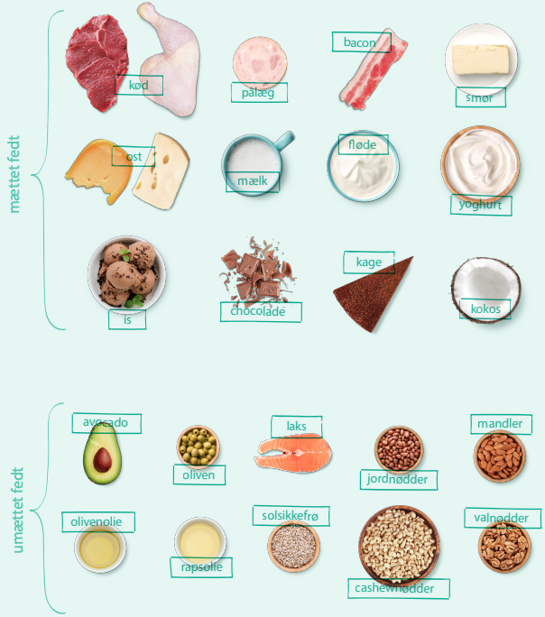
Fedt
Umættet
Mættet
Fordøjelse
Lever
Dannelse af Triglycerider
Fedtvæv
Kilde: Fødevarestyrelsen
Notes:
Gennemgå:
Hvor fedt findes
Hvilke typer der findes (m. fokus på mættet vs. Umættet fedt)
Hvordan disse optages i tarmen
Hvor de ender i kroppen.

Slide 9
Kulhydrat
Fedt
Energi
Alkohol
Protein
Byggemateriale
Mineraler
Styring af indre
mekanismer
Vitaminer
Transport
Vand
Kilde: Madens opgave, Fødevarestyrelsen
Notes:
Et overblik over, hvordan vores krop anvender indtaget af mad og drikke.
Protein

Slide 10
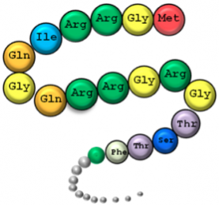
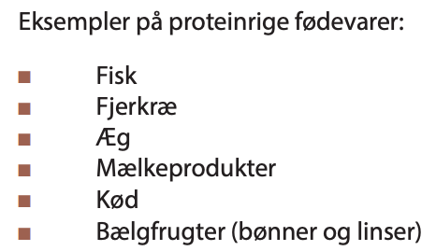
Protein
12 ikke-essentielle
aminosyrer
8 essentielle
aminosyrer
Spaltning til enkelte
aminosyrer
Transport til celler i hele kroppen hvor de indgår i syntesen af:
Nye celler
Enzymer
Hormoner
Specifikke proteiner som fx muskelproteiner og hæmoglobin
Notes:
Gennemgå:
Hvor protein findes.
Hvilke typer der findes (m. fokus på essentielle vs. Ikke essentielle)
Hvordan disse optages i tarmen
Hvor de ender i kroppen.

Slide 11
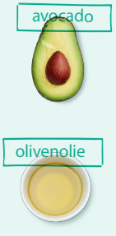
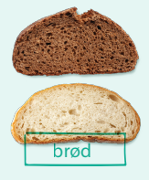

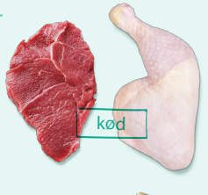
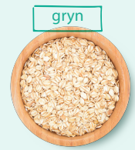

De overordnede næringsstofanbefalinger
25-40%
Fedt
45-60%
Kulhydrat
10-20%
Protein
Kilde: Fødevarestyrelsen 2014
Notes:
Præsenter de overordnede næringsstofanbefalinger for eleverne.

Slide 12
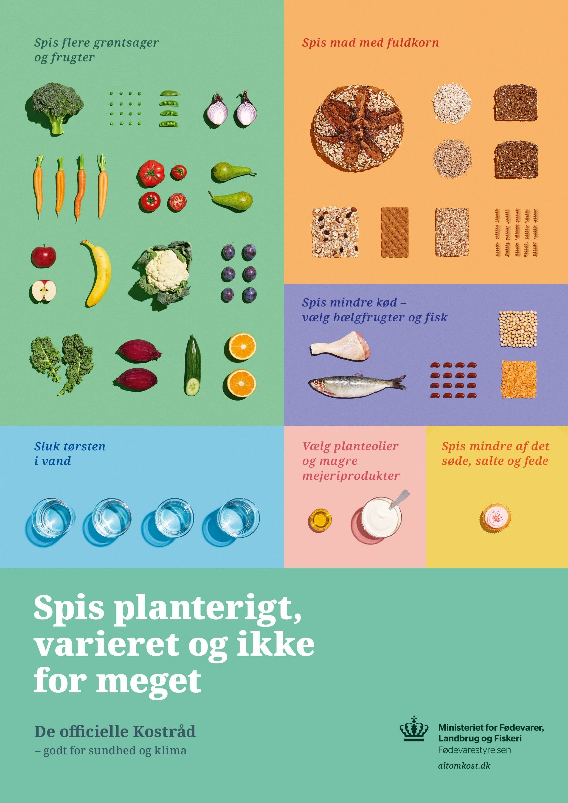


De officielle Kostråd
– godt for sundhed og klima
Spis planterigt, varieret og ikke for meget
Spis flere grøntsager og frugter
Spis mindre kød – vælg bælgfrugter og fisk
Spis mad med fuldkorn
Vælg planteolier og magre mejeriprodukter
Spis mindre af det søde, salte og fede
Sluk tørsten i vand
12
/ Fødevarestyrelsen / De officielle Kostråd – godt for sundhed og klima
Notes:
Og her er de så samlet i en overigt. Ude til højre kan I se den plakat vi har fået lavet, og som kan downloades på altomkost.dk.
Plakaten findes på altomkost.dk : https://altomkost.dk/materialer/
Find mere information om kostrådene på altomkost.dk : her: https://altomkost.dk/raad-og-anbefalinger/de-officielle-kostraad-godt-for-sundhed-og-klima/

Slide 13

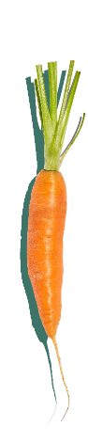
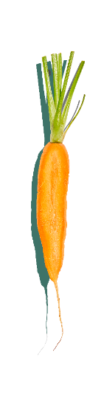
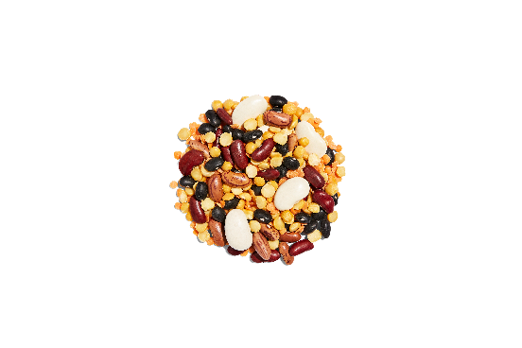
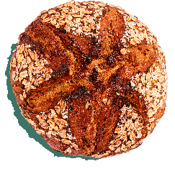

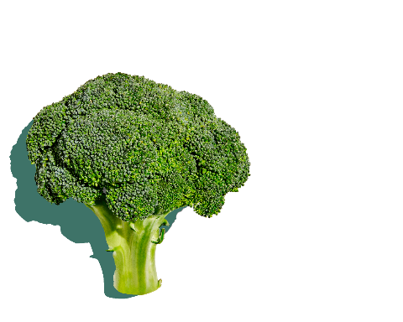
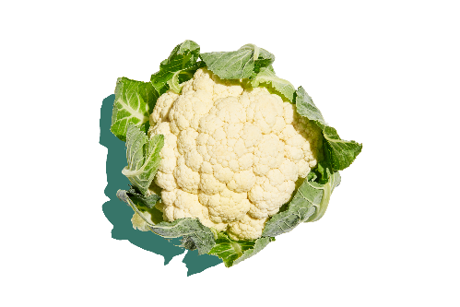
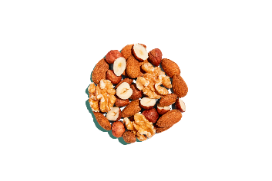
Spis planterigt, varieret
og ikke for meget
– Et ‘overordnet kostråd’, der går på tværs af de øvrige råd
Planterig og varieret mad er mad med mange grøntsager, bælgfrugter, frugter, nødder, frø, fuldkornsprodukter og kartofler.
Planterig og varieret mad, der følger De officielle Kostråd, indeholder også fisk, æg, mejeriprodukter og planteolier samt en mindre mængde kød.
Når du spiser planterigt, varieret og ikke for meget, er det godt for både din sundhed og for klimaet.
13
/ Fødevarestyrelsen / De officielle Kostråd – godt for sundhed og klima

Slide 14


Spis planterigt, varieret
og ikke for meget
Indfør kødfrie dage og brug mindre kød i dine måltider. Erstat kødet med fx grøntsager, bælgfrugter og fuldkorn.
Spis forskellige grøntsager og frugter, forskellige kornprodukter og forskellige slags fisk osv.
Spis dig mæt i sund mad og sluk tørsten i vand. Begræns især sodavand, alkohol, slik, kage,
chips og lignende.
Du kan mindske dit indtag af salt ved at vælge madvarer med Nøglehullet.
Følg Sundhedsstyrelsens anbefalinger om fysisk aktivitet.
14
/ Fødevarestyrelsen / De officielle Kostråd – godt for sundhed og klima

Slide 15
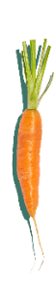
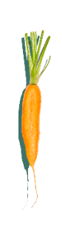
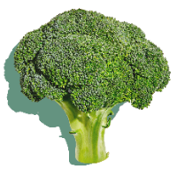
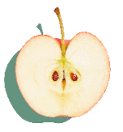
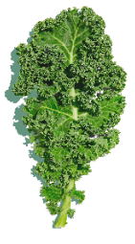

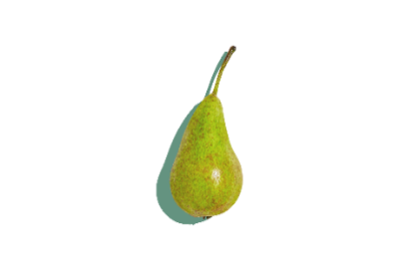
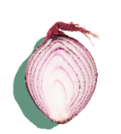

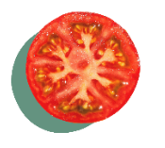

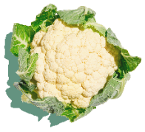
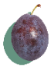
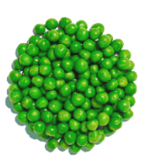
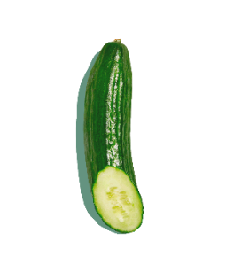
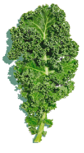
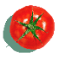


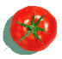
Spis flere grøntsager og frugter
15
/ Fødevarestyrelsen / De officielle Kostråd – godt for sundhed og klima

Slide 16


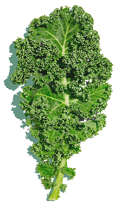



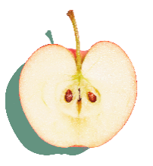

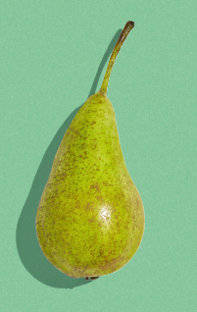
Spis flere grøntsager og frugter
Grøntsager og frugter er gode for din sundhed. De indeholder mange vitaminer, mineraler og kostfibre. Det gælder især de grove grøntsager, fx ærter, gulerødder og blomkål.
Grøntsager i forskellige farver indeholder forskellige vitaminer og mineraler. Det er derfor vigtigt, at du spiser forskellige slags.
Grøntsager og frugter er blandt de fødevarer, der har det laveste klimaaftryk.
16
/ Fødevarestyrelsen / De officielle Kostråd – godt for sundhed og klima

Slide 17
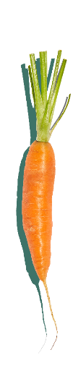
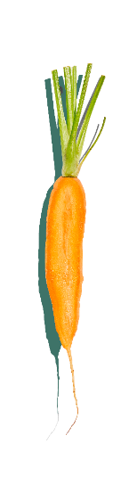




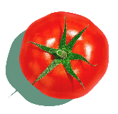


Spis flere grøntsager og frugter
Spis forskellige slags frugter og grøntsager og vælg især:
  Grove grøntsager, fx ærter, kål og rodfrugter
  Mørkegrønne grøntsager, fx broccoli, spinat og grønkål
  Røde og orange grøntsager, fx gulerod, tomat og rød peberfrugt
Vælg årstidens grøntsager, frugter og bær.
Et lille glas juice kan tælle med som 1 af de ‘6-om-dagen’.
Lad kartofler indgå i dine måltider flere gange om ugen.
Spis 600 g grøntsager og frugter om dagen – altså
‘6-om-dagen’.
Mindst halvdelen af de
600 g skal være grøntsager.
17
/ Fødevarestyrelsen / De officielle Kostråd – godt for sundhed og klima

Slide 18
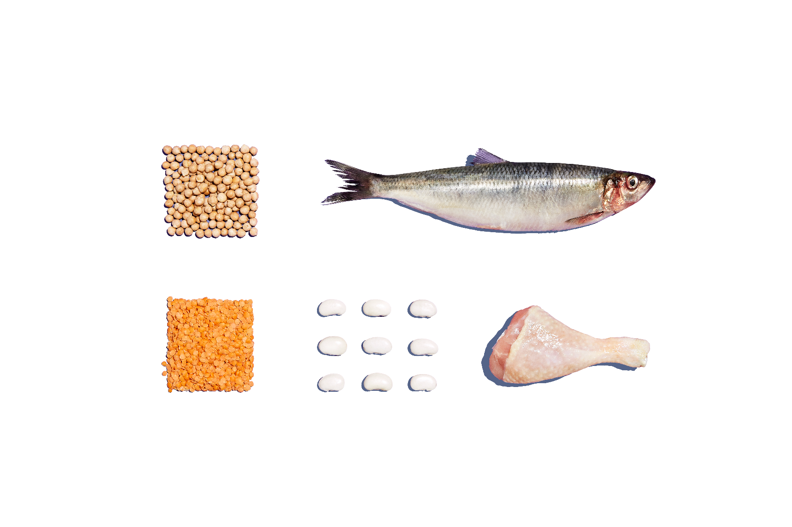
Spis mindre kød – vælg bælgfrugter og fisk
18
/ Fødevarestyrelsen / De officielle Kostråd – godt for sundhed og klima

Slide 19
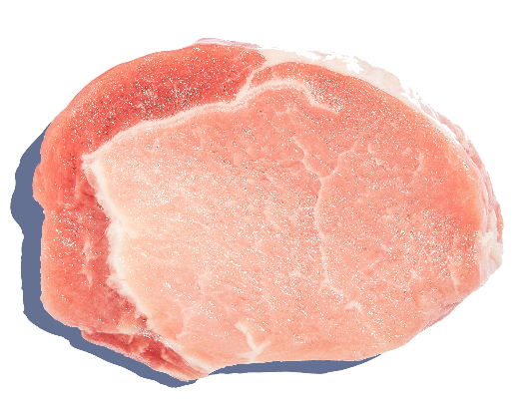
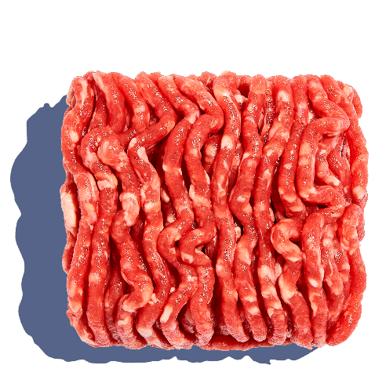
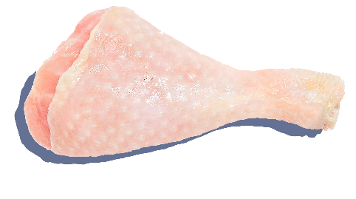
Spis mindre kød
Kød og æg bidrager både med protein, vitaminer og mineraler. Men af hensyn til din sundhed skal du begrænse dit indtag af kød fra firbenede dyr og især forarbejdet kød.
Det er også godt for klimaet, når du skærer ned på kød. Det gælder alle kødtyper, og især okse- og lammekød, som er blandt de fødevarer, der har det højeste klimaaftryk.
Fjerkræ, gris og æg belaster klimaet væsentligt mindre end okse- og lammekød.
19
/ Fødevarestyrelsen / De officielle Kostråd – godt for sundhed og klima

Slide 20




Spis
mindre
kød
Begræns især okse- og lammekød.
Begræns forarbejdet kød mest muligt, dvs. kød,
der fx er røget og saltet.
Vælg primært kød og kødprodukter med
maks. 10 % fedt.
Varier dine måltider med æg, fx et par gange om ugen.
Skær ned på kødet.
Ca. 350 g om ugen er tilpas, når du spiser planterigt og varieret.
20
/ Fødevarestyrelsen / De officielle Kostråd – godt for sundhed og klima

Slide 21
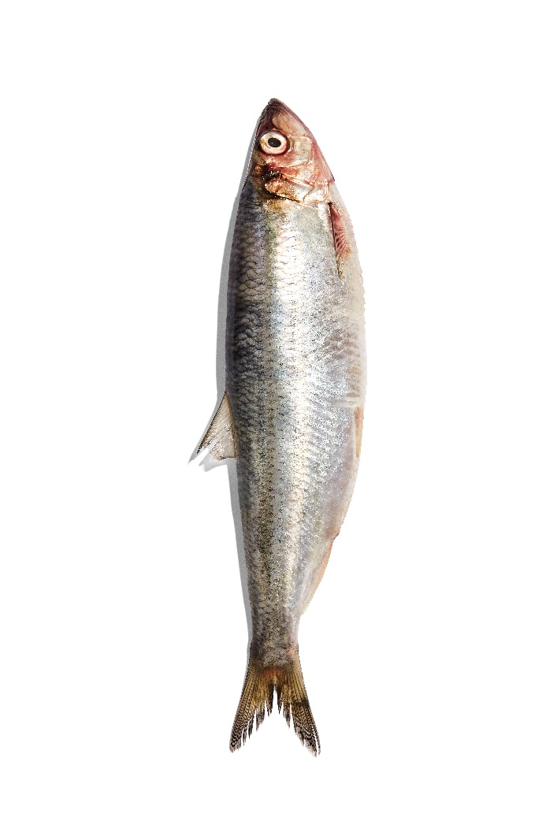
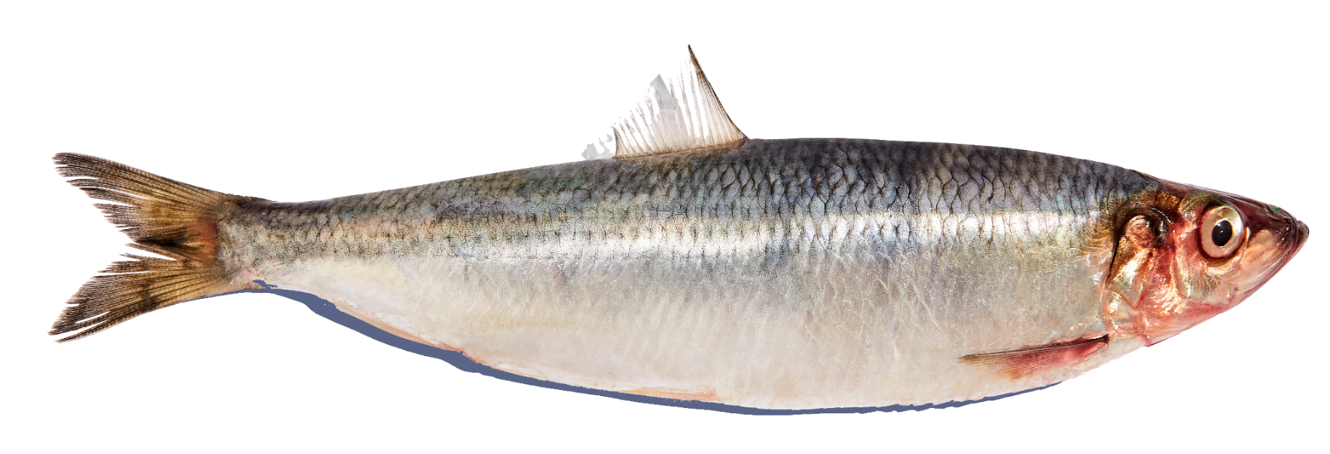
Vælg fisk
Fisk og skaldyr er gode for din sundhed. De indeholder fedtstoffer, vitaminer og mineraler, som kan være svære at få nok af fra andre fødevarer. De bidrager derudover med protein. Særligt fede fisk er gode kilder til de vigtige omega-3-fedtsyrer.
Der er stor forskel på klimaaftrykket blandt forskellige fisk. Når du køber fisk, er det især vigtigt, at du går efter de miljøvenlige valg.
Læs om miljøvenlige valg af fisk på altomkost.dk.
21
/ Fødevarestyrelsen / De officielle Kostråd – godt for sundhed og klima

Slide 22

Vælg fisk
Spis 350 g fisk om ugen, heraf 200 g fede fisk*.
Fede fisk er fx sild, makrel, laks og ørred.
Det er vigtigt, at du varierer mellem forskellige fisk.
* Der gælder særlige råd om at begrænse indtaget af store rovfisk, fx tun, for gravide, ammende og børn under 15 år. Læs mere på altomkost.dk.
22
/ Fødevarestyrelsen / De officielle Kostråd – godt for sundhed og klima
22
/ Fødevarestyrelsen / Titel på præsentation

Slide 23
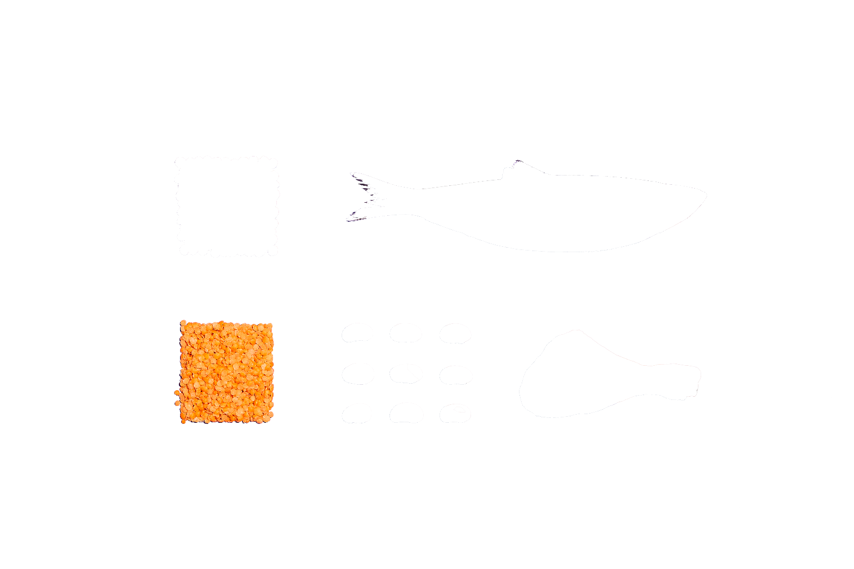
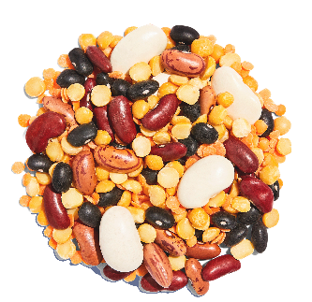
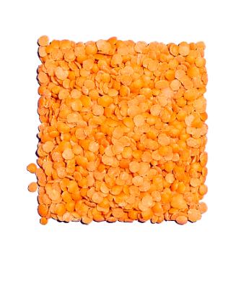
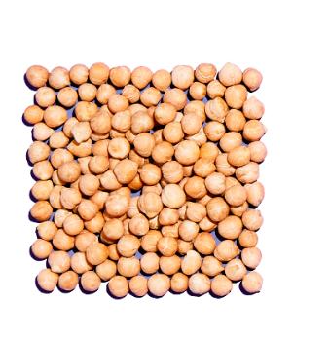
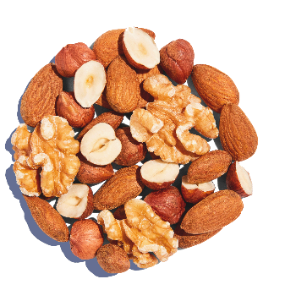
Vælg bælgfrugter
Bælgfrugter og nødder er gode valg, når du vil spise sundt. Når du spiser planterigt og varieret, er bælgfrugter, nødder og frø gode kilder til protein og andre næringsstoffer.
Samtidig er bælgfrugter blandt de fødevarer, der har det laveste klimaaftryk.
23
/ Fødevarestyrelsen / De officielle Kostråd – godt for sundhed og klima

Slide 24
Vælg
bælgfrugter
Spis også nødder og frø
Spis ca. 30 g nødder om dagen. Varier mellem forskellige slags, fx valnødder, hasselnødder og mandler. Gå efter usaltede eller saltede nødder med maks. 0,8 g salt pr. 100 g.
Suppler dine måltider med frø. Ca. 1-2 spsk. frø om dagen er tilpas. Vælg fx sesamfrø, pinjekerner og græskarkerner.
Brød kan være en god kilde til frø.
Skru op for bælgfrugter som fx brune, hvide og sorte bønner, kidneybønner, linser og kikærter.
Ca. 100 g om dagen (tilberedt mængde) er tilpas (udover de
600 g grøntsager og frugter).
24
/ Fødevarestyrelsen / De officielle Kostråd – godt for sundhed og klima
24
/ Fødevarestyrelsen / Titel på præsentation

Slide 25
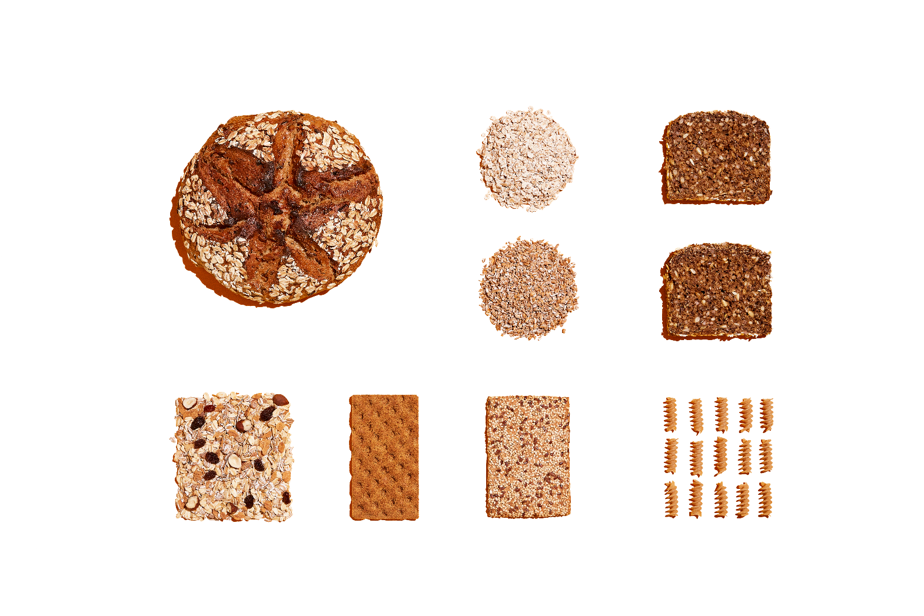
Spis mad med fuldkorn
25
/ Fødevarestyrelsen / De officielle Kostråd – godt for sundhed og klima

Slide 26







Spis mad med fuldkorn
Fuldkorn er godt for din sundhed.
Fuldkorn finder du i mad, der er lavet af kornprodukter, hvor hele kornet er taget med. Derfor får du flere vitaminer, mineraler og kostfibre. Når du spiser planterigt og varieret, er kornprodukter også en vigtig kilde til protein.
Kornprodukter er blandt de fødevarer, der har det laveste klimaaftryk. Ris kan dog have et højere klimaaftryk end andre kornprodukter.
26
/ Fødevarestyrelsen / De officielle Kostråd – godt for sundhed og klima

Slide 27





Spis mad med fuldkorn
Spis 75 g fuldkorn om dagen og gerne mere.
75 g fuldkorn svarer fx til
2 dl havregryn og 1 skive fuldkornsrugbrød.
Det er vigtigt, at du varierer mellem forskellige fuldkornsprodukter.
Vælg fuldkornsvarianter, når du spiser brød, pasta, ris, knækbrød, morgenmadsprodukter og grød, og når du fx køber sandwich eller take-away.
Gå efter Fuldkornslogoet, når du køber ind.
Det er din garanti for, at du får en fødevare
med fuldkorn og kostfibre.
27
/ Fødevarestyrelsen / De officielle Kostråd – godt for sundhed og klima
27
/ Fødevarestyrelsen / Titel på præsentation

Slide 28

Vælg planteolier
og magre mejeriprodukter
28
/ Fødevarestyrelsen / De officielle Kostråd – godt for sundhed og klima

Slide 29

Vælg planteolier
Planteolier, fx raps- og olivenolie, er gode kilder til fedtstof, når du vil spise sundt og klimavenligt. Når du vælger planteolier i stedet for hårde fedtstoffer, fx smør og kokosolie, er det godt for din sundhed, og du får flere af de fedtstoffer, som din krop har brug for.
Alle typer fedtstoffer bidrager dog med mange kalorier. Det er derfor vigtigt, at du ikke spiser for meget fedtstof.
Planteolier har et lavere klima-aftryk end fx smør og blandings-produkter.
29
/ Fødevarestyrelsen / De officielle Kostråd – godt for sundhed og klima

Slide 30

Vælg planteolier
Begræns brugen af smør på brød og sandwich.
Vælg i stedet fx hummus eller
lidt pesto.
Vælg planteolier, fx raps- og olivenolie, frem for hårde fedtstoffer, fx smør og kokosolie, når du laver mad.
30
/ Fødevarestyrelsen / De officielle Kostråd – godt for sundhed og klima
30
/ Fødevarestyrelsen / Titel på præsentation

Slide 31

Vælg magre mejeriprodukter
Mejeriprodukter, som mælk, syrnede mælkeprodukter og ost, indeholder både protein og forskellige vitaminer og mineraler, fx calcium (kalk).
Når du vælger magre mejeriprodukter frem for federe varianter, får du de vigtige næringsstoffer og samtidig færre kalorier. Du kan godt spise lidt af de federe mejeriprodukter – men kun engang imellem.
Et højt indtag af mejeriprodukter bidrager til øget klimabelastning.
31
/ Fødevarestyrelsen / De officielle Kostråd – godt for sundhed og klima

Slide 32

Vælg magre mejeriprodukter
Vælg primært skummet-, mini- eller kærnemælk.
Vælg primært syrnede mælkeprodukter, fx yoghurt naturel, med maks. 1,5 % fedt og vælg primært oste med maks. 17 % fedt (30+).
Begræns mejeriprodukter med højt fedtindhold, fx fløde.
Ca. 250 ml mælk eller mælkeprodukt dagligt er tilpas, når du spiser planterigt og varieret. Mængden gælder også for børn på 2-5 år.
Brug ost i maden eller som pålæg. Ca. 20 g ost
(1 skive) om dagen er tilpas, når du spiser planterigt og varieret.
32
/ Fødevarestyrelsen / De officielle Kostråd – godt for sundhed og klima
32
/ Fødevarestyrelsen / Titel på præsentation

Slide 33

Spis mindre af det søde, salte og fede
33
/ Fødevarestyrelsen / De officielle Kostråd – godt for sundhed og klima

Slide 34

Spis mindre af det søde, salte og fede
For at spise sundt, er det nødvendigt at begrænse, hvor meget slik, kage, chokolade, is, kiks og chips du spiser. Det gælder også visse typer af fastfood, fx pizza, pommes frites og burgere.
Du kan godt spise lidt af det søde, salte og fede, men hold igen, da et højt indtag kan bidrage med for mange kalorier. og tage pladsen for mad, der bidrager med de næringsstoffer som din krop har brug fo
Det søde, salte og fede belaster også klimaet. Begræns derfor dit indtag – det er godt for både din sundhed og klimaet.
34
/ Fødevarestyrelsen / De officielle Kostråd – godt for sundhed og klima

Slide 35

Spis mindre af det søde, salte og fede
Når du køber fastfood eller take-away, så vælg produkter eller måltider med fx grøntsager, bælgfrugter, fuldkorn og fisk.
Køb ikke ind til et lager af det søde, salte og fede – så fristes du ikke til at spise for meget.
Vælg nødder eller frugt, når du har brug for en snack. Gå efter nødder med højst 0,8 g salt pr. 100 g.
Skær ned på hvor ofte du spiser slik, kage, chokolade, is, kiks og chips.
Spis mindre portioner.
Husk på, at selvom du er fysisk aktiv, har du stadig kun plads til lidt af det søde, salte og fede.
35
/ Fødevarestyrelsen / De officielle Kostråd – godt for sundhed og klima
35
/ Fødevarestyrelsen / Titel på præsentation

Slide 36

Her er eksempler på, hvor meget slik, kage, chokolade, is, kiks og chips du højst kan spise om ugen:
Børn på 4-6 år:
Fx 1 chokoladekiks, 2 sodavandsis og 1 lille håndfuld slik (30 g)
Børn 7-9 år:
Fx 1 chokoladekiks, 2 sodavandsis og 2 små håndfulde slik om ugen (60 g)
Børn på 10-13 år:
Fx 1 chokoladekiks. 2 sodavandsis og 1 pose slik á 120 g
Kvinder på 14-60 år:
Fx 1 stykke skærekage og 1 pose slik á 135 g
Mænd på 14-60 år:
Fx 3 stykker skærekage og 1 pose slik á 135 g
Læs mere på altomkost.dk
36
/ Fødevarestyrelsen / Titel på præsentation

Slide 37

Sluk tørsten i vand
37
/ Fødevarestyrelsen / De officielle Kostråd – godt for sundhed og klima

Slide 38

Sluk tørsten i vand
Din krop har brug for vand for at fungere optimalt. Vand dækker dit væskebehov uden at bidrage med kalorier.
Af hensyn til din sundhed er det vigtigt, at du begrænser, hvor meget du drikker af alkohol og søde drikkevarer som fx sodavand, saftevand, sports- og energidrikke. Drik ikke alkohol for din sundheds skyld. Både sukkersødede drikkevarer og alkohol kan ved et højt indtag bidrage med mange kalorier.
Forskellige typer af drikkevarer har forskellige klimaaftryk. Da vi i Danmark drikker meget alkohol, kaffe, te og søde drikkevarer, udgør disse drikkevarer tilsammen en betydelig del af det klimaaftryk, der kommer fra vores mad og drikke.
Vand fra hanen er det mest klimavenlige valg.
38
/ Fødevarestyrelsen / De officielle Kostråd – godt for sundhed og klima

Slide 39
Sluk tørsten i vand
Skru ned for alkohol. Læs om Sundhedsstyrelsens udmeldinger om alkohol på sst.dk.
Køb ikke ind til et lager af søde drikkevarer – så fristes du ikke til at drikke for meget af dem.
For voksne, der regelmæssigt drikker fx sodavand, kan sukkerfrie drikkevarer være en midlertidig løsning i forhold til at skære ned på indtaget af de sukkersødede drikkevarer.
Drik vand når du er tørstig, til dine måltider, og når du er fysisk aktiv.
Det er som regel tilstrækkeligt at drikke 1-1½ liter væske i døgnet. Både vand, kaffe og te, mælk, juice og andre drikkevarer tæller med i dit væskeindtag.
Når du er fysisk aktiv eller sveder meget, har du brug for at drikke mere væske end normalt.
39
/ Fødevarestyrelsen / De officielle Kostråd – godt for sundhed og klima
39
/ Fødevarestyrelsen / Titel på præsentation

Slide 40
Sluk tørsten i vand
Skru ned for søde drikkevarer, fx sodavand, saftevand,
samt sports- og energidrikke.
Af disse søde drikkevarer bør du højst drikke:
Børn på 4-6 år:
Højst ¼ liter om ugen.
Børn på 7-9 år:
Højst 1/3 liter om ugen.
Større børn og voksne:
Højst ½ liter om ugen.
Børn bør ikke drikke energidrikke.
40
/ Fødevarestyrelsen / De officielle Kostråd – godt for sundhed og klima

Slide 41


Kilde: Lev sundere med kostrådene – undervisningsmateriale for 7.-9 klasse
Fødevarestyrelsen 2014
Notes:
Øvelse på klassen.

Slide 42
Opgave på klassen
Lever du op til kostrådene?
Hvad spiser du af forskellige madvarer i løbet af en dag?
Hvordan er du fysisk aktive?
Hvilke forskellige frugter og grøntsager spiste du i går?
Hvornår spiste du sidst fisk?
Hvilke fødevarer indtager du til dagligt, og som har et højt indhold af fuldkorn?
Hvor ofte spiser du kød, og hvilke typer spiser du?
Hvor får du din fedt fra?
Hvor mange sukkerknalder indtager du på en uge gennem dit sodavandsforbrug?
Drikker du vand til hvert måltid?
Notes:
Diskuter, hvorvidt eleverne lever op til kostrådene. Hvad overholder de, hvad gør de ikke.
Alle kan gennemgås, eller enkelte kan vælges af læreren

Slide 43
Næringsholdigt måltid
Opgave på klassen:
  Kom med nogle forslag til gode næringsholdige måltider, der lever op til kostrådene
  Diskuter på klassen, hvorvidt der findes sunde og usunde fødevarer – kom med eksempler
Notes:
Med udgangspunkt i næringsstofanbefalingerne og de 10 kostråd skal eleverne komme med forslag til et næringsholdige måltid.

Slide 44


Hvordan skal vi navigere
i junglen af kostanbefalinger?
Kilde: Lev sundere med kostrådene – undervisningsmateriale for 7.-9 klasse
Fødevarestyrelsen 2014
Notes:
Fødevarestyrelsen anbefaler en Y-model, hvor 2⁄5 af tallerkenen skal fyldes med kulhydratrige fødevarer, 1⁄5 med en god proteinkilde og 2⁄5 med grøntsager.
Desuden er nøglehulsmærket et nemt redskab at bruge, når man køber mad og drikke i supermarkedet.

Slide 45
Opgave på klassen
Opstil med baggrund i Y-modellen 3 gode næringsholdige måltider, der lever op til retningslinjerne i kostrådene
  Morgenmad
  Frokost
  Aftensmad

Slide 46

Hvad er sundt og hvad er usundt?
De officielle kostråd er anbefalinger, som giver dig simple redskaber til at leve sundere. Det er dog vigtigt, at forstå, at fødevarer i sig selv ikke er sunde eller usunde.
Se videoen ”Hvad er sundt, og hvad er usundt?:
https://www.youtube.com/watch?v=yNJSxZMWAUw
Notes:
Diskussion på klassen:
Hvilke fødevarer kender I til, som er stemplet som særligt usunde eller sunde?
Diskuter hvilke konsekvenser, der kan være ved at spise udelukkende ”sunde” eller ”usunde” fødevarer.
Her kan madtrends også diskuteres, og læreren kan tage det i den retning, han/hun vil. Formålet med denne øvelse er, at eleverne lærer at se nuanceret på kostrådene og på ernæring i det hele taget. Læreren må derfor gerne udvide denne del af undervisningen, afhængig af tid og interesse.
Link til video:
https://www.youtube.com/watch?v=yNJSxZMWAUw

Slide 47

Hvad sker der når vi dyrker meget idræt?
Energi
Energibehov
20-30%
Fedt
55-65%
Kulhydrat
10-20%
Protein
Energiforbrug
Kilde: KOST OG ELITESPORT
Team Danmark
Notes:
Når du træner hårdt i 1½ - 2 timer eller mere, er dit behov for energi og kulhydrater forøget i forhold til behovet hos den generelle befolkning, som er mindre fysisk aktiv. For den relative fordeling af makronæringsstoffer betyder dette, at kulhydraterne kommer til at fylde en absolut og relativt større andel af kosten. Fedtet kommer til at fylde en relativt mindre andel. Det absolutte indtag af protein bør øges. Dette dækkes dog ved at øge det samlede energiindtag, men fastholde, at den samme andel af energien kommer fra protein
Træner du på eliteniveau, bør fordelingen på din tallerken til frokost og aftensmad være ½ tallerken med kulhydratrige fødevarer, ¼ tallerken med en god proteinkilde og ¼ tallerken med grøntsager.

Slide 48
Hvad bruges de forskellige næringsstoffer til i relation til idræt?
Kulhydrat
Protein
Fedt
Glukose og Glykogen
(Protein)
Fedtdepoter
Intramuskulært fedt
☹
Energi
Energi
Energi
Notes:
Kulhydrater er hjernens og musklernes vigtigste energikilde. Det er afgørende for både din koncentrationsevne og træningskapacitet, at du har tilstrækkeligt med kulhydrat i kroppen. Alene din hjerne har brug for ca. 140 g kulhydrat pr. dag. Kulhydraterne lagres i dine muskler (ca. 400-500 g) og i leveren (ca. 100 g) som glykogen. Trænede personer kan have større lagre end utrænede. Kulhydratlagerne er begrænsede og tømmes i løbet af 1½-2 timers hård træning eller endnu hurtigere, hvis du ikke har fyldte lagre ved starten af et træningspas. Når du tømmer dine glykogenlagre, slår din krop automatisk over i en højere grad af fedtforbrænding. Da fedt ikke er så effektiv en energikilde som kulhydrat, tvinges du til at sænke tempoet for at udvinde den samme mængde energi. Hvis du skal præstere i udholdenhedssport, er det vigtigt, at glykogendepoter i musklerne og leveren er fyldte, før du går i gang.
Dit proteinbehov er højere i perioder, hvor du ikke får nok energi eller hvor dine glykogendepoter er tømte. Derfor er det vigtigt, at du får spist nok, og at din kost indeholder tilstrækkeligt med kulhydrat. Derudover er der meget der tyder på, at dit behov for protein er størst i den første tid efter, du er skiftet til et nyt og hårdere træningsprogram. Så snart din krop har vænnet sig til det nye stressniveau, bliver dit behov for protein reduceret igen. Din krop bliver simpelthen bedre til at udnytte det tilstedeværende protein. I perioder med moderat træningsbelastning og vedligeholdelsestræning er dit behov ca. 1 g protein pr. kg kropsvægt pr. dag. Hvis du træner udholdenhedssport, såsom landevejscykling eller triatlon, og har en moderat til hård træningsbelastning, er dit behov for protein 1,2 -1,6 g protein pr. kg kropsvægt pr. dag. I perioder med ekstrem træningsbelastning anbefales det, at du spiser 2 g protein pr. kg kropsvægt pr. dag. Grunden til at du har brug for mere protein, hvis du dyrker udholdenhedssport, er, at du har en høj energiomsætning, og at din krop skal bruge protein til at reparere og genopbygge muskelcellerne, når du er færdig med træningen. Hvis du dyrker en styrkebetonet sportsgren, fx vægtløftning, ishockey eller håndbold, har du behov for at indtage 1,2-1,7 g protein pr. kg kropsvægt pr. dag i perioder med hård træningsbelastning.
Fedt er en væsentlig energikilde. Til forskel fra kulhydrat, som kun kan lagres i begrænset mængde, er kroppens fedtlagre store. Selv personer med lidt fedtvæv har energilagre til mange timers træning. Eliteudøvere behøver derfor ikke indtage fedt lige før eller under træningen, da kroppen kan anvende det fra fedt depoterne rundt i kroppen.
KILDE: TEAM DANMARK KOST-OG-ELITESPORT-2013

Slide 49



Blodet forsyner cellen med ilt og næring
ilt
Cellemembran
ilt
ATP
+
Pi
ADP
Cr
+
ATP
+
CP
+
ilt
Co2
+
+
ATP
ADP
H₂O
Aerob dannelse af ATP
P
+
ATP
Glykogen
Glukose
Mitokondriet
Laktat
Anaerob dannelse af ATP
ilt
Hvordan producer vi ATP/energi?
Notes:
OBS: De følgende 3 slides er de mest teoretisk tunge, gennemgå derfor disse grundigt og vær tålmodig med eleverne ☺
Under muskelarbejde har vores muskler konstant brug for tilførsel af energi. Energikilden som forudsætter, at vores muskler kan trække sig sammen, kommer i form af adenosin-tri-fosfat (ATP). ATP findes I meget små mængder i musklerne, og når vi bevæger os, er der derfor brug for, at ATP produktionen opretholdes, så vi kan fortsætte med at arbejde hårdt.
Vores krop har flere energisystemer, hvorved den kan producere ATP. ATP kan dannes ved nedbrydning af Creatin-fosfat (CP), ved glykolyse eller glykogenolyse (kulhydrat), eller ved komplet oxidation af kulhydrat eller fedtsyrer I mitokondrierne:
Aerobe processer:
Når musklen får tilført nok ilt, men alligevel arbejder hårdt, sker energitilførslen primært fra kulhydratforbrændingen. Forbrændingen foregår i flere steps (men dette behøver eleverne ikke at lære). Step 1: Glykolyse, som danner en lille mængde energi og produktet Pyrovat. 2. Pyrovat sendes til Krebs’ cyklus, hvor Co2 dannes, og der frigøres endnu mere ATP. 3. Sidst dannes vand og yderligere ATP i elektrontransportkæden. Overskuddet af Co2, som dannes fra disse processer, udånder man. Denne proces giver i alt 39 ATP molekyler ved nedbrydning af 1 mol glukose. Til sammenligning giver anaerob glykolyse kun 3 ATP molekyler ved nedbrydning af 1 mol glukose.
Ved relativ lav intensitet og høj ilttilgængelighed vælger kroppen at nedbryde fedt, eftersom det er den mest ”økonomiske” proces. Dvs., at der dannes mest muligt ATP for mindst muligt ilt. Fedtet (lagret som triglycerider) spaltes først til fedtsyrer, omdannes til acetyl coA, som kan nedbrydes i Krebs’ cyklus og vandre igennem elektrontransportkæden som kulhydrat. Denne proces giver 130 ATP molekyler
Anaerobe processer:
ATP har en kompliceret kemisk struktur, men det som er vigtigt at forstå er, at den består af 3 fosfatbindinger, hvoraf spaltningen af de 2 sidste frigør store mængder energi, som musklerne kan bruge. Som nævnt tidligere, har vi et lille depot af ATP, som kan spaltes og skabe lynhurtig energi. Dette er den første af tre anaerobe processer eleverne skal kende. Når ATP spaltes, frigøres 1 af de tre fosfat grupper, så vi efterfølgende står med ADP (to fosfat grupper) og 1 frit fosfatmolekyle.
Det andet lynhurtige energisystem kaldes creatinfosfat (CP). Dette stof er lagret i musklerne i mængder til 4-10 sekunders maksimalt arbejde. Princippet bag dette system er det samme, som ATP-systemet. CP kan aflevere sin fosfatgruppe til ADP og derved danne ATP. Når musklerne holder op med at arbejde, bliver CP opbygget igen, ved at creatin og fosfat på ny bindes sammen. Energien til denne opbygning kommer fra nedbrydning af ATP til ADP, hvilket frigør 1 fosfat gruppe til creatin.
I det tredje anaerobe energisystem anvendes deponeret glykose (glykogen) som energikilde. Dette energisystem anvendes primært, når der ikke er tilstrækkelig ilttilførsel til musklen til at fremskaffe nok energi ved aerobe processer. Reaktionen ses ovenfor. Denne reaktion sker ligesom de 2 andre meget hurtigt i cytoplasmaet uden for mitokondriet. Musklen får desværre relativt lidt energi ud af denne reaktion sammenlignet med den aerobe, og man ender med affaldsstoffer, som volder problemer (følelsen af syre i benene)

Slide 50




Hvilket energisystem bruger du?
ATP + CP
∽10 sek
Glykolyse
∽2 min
Energisystemer og stigende intensitet
Aerob (Glukose/Glykogen)
∽2 timer
Aerob (Fedt)
∽Mange dage
Tid
Notes:
Kroppen er enormt intelligent - Når det kommer til dannelsen af ATP har vores krop derfor klare prioriteringer for, hvilket energisystem den helst vil bruge. Prioriteringsrækkefølgen går fra mindst omkostningsfuld til mest omkostningsfuld. Når det kommer til aerobe processer er det fordelagtigt at forbrænde fedt før kulhydrat, da depoterne er større. Hvis man læser grafen ovenfor, går prioriteringsrækkefølgen fra bund til top. Fedt er den foretrukne energikilde, men i takt med at intensiteten af et arbejde stiger, bliver kroppen nødt til at forbrænde kulhydrat for at kunne levere energien hurtigt nok til de arbejdende muskler. Når arbejdet intensiveres yderligere, starter den anaerobe glykolyse og sidst anvendelsen af creatin-fosfat og ATP- systemet. Indtager du imidlertid masser af kulhydrat fra kosten, vil kroppen prioritere at bruge at disse – også i hvile.
Eksempel: Forestil dig at du sidder på en cykel på vej til skole, du cykler langsomt af sted (fedtforbrænding), pludselig opdager du, at du er lidt sent på den, derfor sætter du hastigheden op (glukoseforbrænding stiger). Nu møder du en beskeden, men lang bakke – du holder dit tempo (bidrag fra anaerobe glykolyse starter). Sidst møder du den meget korte, men stejle bakke lige før skolen. Du rejser dig på cyklen og træder alt, hvad du kan i pedalerne (ATP + CP systemet udtømmes).
For at man nemmest kan forstå energisystemerne og deres relation til træning og bevægelse,kan de deles ind i 3 hovegrupper: a) Aktivitet med maksimal intensitet, varighed op til 10 sek. b) Kortvarig aktivitet med submaksimal intensitet, varighed fra 10 sek. til 2-3 min. c) Langvarig aktivitet med submaksimal intensitet, varighed fra 3-4 min til længere.
Under aktivitet ved maksimal intensitet under 10 sek. bruges hovedsageligt CP og ATP.
Ved aktivitet mellem 10 sek. og 2-3 min, der er så intensiv, at musklerne næsten må yde maksimalt hele tiden, stilles der store krav til hurtig genopbygning af ATP. Her går de aerobe processer ikke hurtigt nok, og derfor bruges den anaerobe glykolyse.
Langvarigt arbejde med jævn intensitet (lav, moderat, moderat-høj), som f.eks. lang løbetur eller cykling, dominerer de aerobe processer.

Slide 51

Hvad forbrænder vi, når vi bevæger os?
Notes:
Se noter fra forrige slides til supplering
Dannelse af ATP fra CP(KP i figuren)-systemet og den anaerobe glykolyse (CHO-laktat I figuren) sker meget hurtigt, men kan kun ske i kort tid pga. begrænsede CP depoter og ophobning af affaldsstoffer. Det sker ved meget intenst arbejde, hvor der arbejdes maksimalt eller tæt på maksimalt. F.eks. sprint eller 800m løb.
I modsætning hertil er vores kulhydratdepoter (I form af glykogen) og fedtdepoter mange gange større. Man mener, at vores glykogendepoter alene kan levere energi til 90 minutters arbejde ved moderat intensitet, og at vores fedtdepoter indeholder nok energi til 7 dages arbejde. Eftersom fedtdepoterne er de største, foretrækker vores krop at bruge disse som energikilde. I hvile forbrænder vores krop derfor 60% fedt og 40% kulhydrat. Omdannelsen af fedt til ATP går imidlertid langsommere end de andre energigivende processer.
Dette betyder, at når energibehovet stiger, starter et skifte imod større og større kulhydratforbrænding (se figur). Det er dog værd at nævne, at vores store fedt depoter er afgørende under langvarigt intenst arbejde, som udtømmer vores glykogendepoter.
CHO og fedt: Primære energikilder i stort set alle former for idrætsaktiviteter.

Slide 52
Øvelse
På med idrætstøjet!
Inddel jer i 3 grupper og sæt 1 gruppe til at gå, 1 gruppe til at løbe i moderat tempo og sidste gruppe til at udføre 100 m sprint.
Eller sæt alle i samme gruppe, men gennemgå alle 3 niveauer og diskuter efter hver øvelse i forhold til nedenstående spørgsmål. (at foretrække!)
Diskuter efter aktivitet:
Oplevede du muskeltræthed – Hvis, hvordan føltes det?
Hvordan kan denne træthed kobles til energisystemerne og forbrændingen ved bevægelse?
Notes:
Forslag til øvelsen:
Gang: 10 min -> diskussion
Løb ved moderat/naturligt tempo 15 min -> diskussion
Sprint på distance af ca. 100m (mere end 10 sekunder), hold pause på ca. 3 min og gentag (fx 15 min totalt) –> efterfølgende diskussion.
Hvis muligt:
Brug pulsmåler (Apple Watch, iPhone, ur eller lignende) under disse øvelser.
Eleverne skal notere puls under de 3 typer arbejde. Herefter skal de udregne deres egen maks. puls (Formel: 220 – ALDER = maks. puls) baseret på alder og koble dette til substrat forbrændingen (relativ intensitet i forhold til makspuls – Dvs. hvor mange procent af min makspuls arbejder jeg med, når jeg laver denne type arbejde?)
Som alternativ kan eleverne gå i supermarked og kigge efter nøglehulsmærkede produkter.

Slide 53
Tre vigtige råd, hvis du træner meget
At indtage kulhydrater efter længerevarende arbejde (>1-1.5t) med moderat til høj intensitet er vigtigt – hvis du skal arbejde intensivt igen inden for de næste 8 timer.
Det er en god idé at indtage fødevarer med protein (=byggeklodser) hver 3-5 timer om dagen op til ca. 48 timer efter styrketræning, hvis du vil opbygge muskelmasse.
Har du svedt, er det vigtigt at drikke 150% af, hvad du har tabt i timerne efter aktivitet for at blive velhydreret (altså har du tabt 1 kg = 1 L sved bør du drikke ca. 1,5liter væske)
Notes:
Slide kan inddrages hvis tid er til det og eleverne er nysgerrige på kostråd i forbindelse med træning.
Efter træning
Restitutionsfasen efter træningen er meget vigtig. Det er i denne fase, at du skal give din krop optimale muligheder for at respondere på træningen. Derudover skal din krop forberedes på næste træningspas. Hvis du træner flere gange om dagen, er dit indtag af næringsstoffer i den mellemliggende periode afgørende for, hvor meget du kan præstere i det næste træningspas.
De fleste eliteudøvere har brug for at indtage både kulhydrat, protein og væske lige efter træning. Det skyldes, at kroppen skal have næringsstoffer, energi og væske for hurtigst muligt at igangsætte:
genopbygning af glykogendepoter i muskler og lever
reparation, genopbygning og dannelse af nyt væv
rehydrering af tabt væske og salt
KILDE: TEAM DANMARK KOST-OG-ELITESPORT-2013

